Slide 1


Bài giảng
GDCD 9

Slide 2

KIỂM TRA KIẾN THỨC CŨ
Câu 1: Thế nào là làm việc có năng suất chất lượng và hiệu quả?
Câu 2: Nêu ý nghĩa của làm việc có năng suất chất lượng và hiệu quả?
Câu 3: Nêu các yếu tố cần thiết để làm việc có năng suất, chất lượng, hiệu quả.

Slide 3


10
TIẾT 13,14- NGOẠI KHÓA
BÀI 10:
LÝ TƯỞNG SỐNG CỦA THANH NIÊN

Slide 4
Bài 10: LÝ TƯỞNG SỐNG CỦA THANH NIÊN
NỘI DUNG BÀI HỌC
1. Thế nào lý tưởng sống?
2. Vì sao thanh niên cần sống có lý tưởng?
3. Lý tưởng sống của thanh niên Việt Nam hiện nay.
4. Trách nhiệm của học sinh.

Slide 5
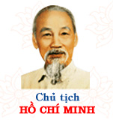
Bài 10: LÝ TƯỞNG SỐNG CỦA THANH NIÊN
I. Đặt vấn đề ( hs tự đọc)
“Cả đời tôi chỉ có một ham muốn, ham muốn tột bậc là nước nhà được độc lập, đồng bào ta ai cũng có cơm ăn, áo mặc, ai cũng được học hành”.

Slide 6
CÂU HỎI
Câu 1: Trong cuộc cách mạng giải phóng dân tộc thế hệ trẻ chúng ta đã làm gì? Lí tưởng thanh niên trong giai đoạn cách mạng này là gì?
Câu 2: Trong thời kì đổi mới đất nước thanh niên chúng ta đã có những đóng góp gì? Lí tưởng sống của thanh niên trong giai đoạn hiện nay là gì?
Câu 3: Suy nghĩ của bản thân em về lí tưởng của thanh niên qua hai giai đoạn trên? Em học tập được gì?

Slide 7
Câu 1:
- Lí tưởng của thanh niên Việt Nam trong cuộc Cách mạng giải phóng dân tộc đó là “giải phóng dân tộc”.
- Những tấm gương thanh niên Việt Nam trong cuộc cách mạng giải phóng dân tộc: Lý Tự Trọng, Nguyễn Thị Minh Khai, Võ Thị Sáu, Nguyễn Thị Chiên, La Văn Cầu, Nguyễn Văn Trỗi, Nguyễn Viết Xuân, Cù Chính Lan, Hồ Chí Minh…….

Slide 8
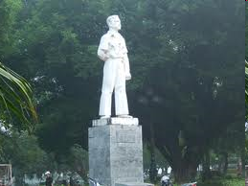

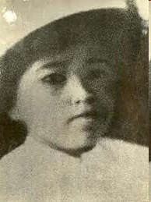
Ngày 9 - 2 -1931, trong buổi mít tinh kỉ niệm một năm cuộc khởi nghĩa Yên Bái tổ chức tại Sài Gòn khi mật thám đến đàn áp, Lý Tự Trọng đã bắn chết thanh tra mật thám Legrant, anh bị bắt và kết án tử hình vào ngày 20 tháng 11 năm 1931 khi anh mới 17 tuổi. Với câu nói nổi tiếng:
“Con đường của thanh niên chỉ có thể là con đường cách mạng và không thể là con đường nào khác”.

Slide 9
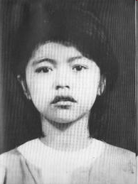
Võ Thị Sáu quê ở xã Phước Lợi, huyện Long Đất, tỉnh Bà Rịa - Vũng Tàu. Năm 1950, khi tròn 15 tuổi chị đã bị giặc bắt vì tham gia hoạt động cách mạng và bị tù đày qua các nhà tù Chí Hoà, Bà Rịa và Côn Đảo. Chị đã bị kết án tử hình vì tội ném lựu đạn giết chết một tên sĩ quan và bị thương 20 tên lính của địch. Đối mặt với cái chết trước những họng súng sẵn sàng nhả đạn, chị đã không hề nao núng hô vang những lời cuối cùng "Hồ Chủ Tịch muôn năm" át cả tiếng súng kẻ thù. Mộ của Võ Thị Sáu hiện còn ở nghĩa trang liệt sĩ Hàng Dương, Côn Đảo. Ngày 2/9/1993, chị đã được Nhà nước Việt Nam truy tặng danh hiệu Anh hùng lực lượng vũ trang nhân dân.
Võ Thị Sáu
(1933-1952)

Slide 10
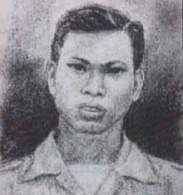
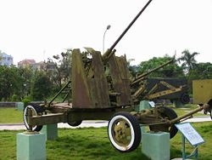
Anh Tô Vĩnh Diện bất chấp nguy hiểm, lấy thân mình chèn pháo khi cùng đồng đội kéo pháo lên dốc trong chiến dịch Điện Biên Phủ.
Tô Vĩnh Diện
(1924-1954)

Slide 11
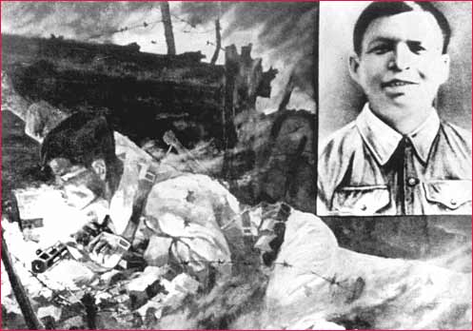
Phan Đình Giót (Cẩm Xuyên- Hà Tĩnh) lấy thân mình lấp lỗ châu mai, tạo điều kiện để đồng đội xông lên tiêu diệt cứ điểm Him Lam.
Thế hệ các anh đã làm nên chiến thắng:
Chín năm làm một Điện Biên
Nên vành hoa đỏ nên thiên sử vàng.
Pháp đầu hàng, Mĩ lại sang xâm lược, cuộc kháng chiến lại bắt đầu. “Dù phải đốt cháy dãy Trường Sơn, cũng phải dành được độc lập”, lớp lớp thanh niên lại tình nguyện lên đường.
Phan Đình Giót
(1922-1954)

Slide 12
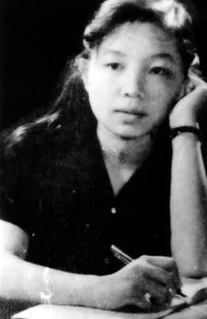
Bác sĩ ĐẶNG THUỲ TRÂM- SV trường Đại học Y khoa Hà Nội tình nguyện lên đường vào Nam chiến đấu.
Với khẩu súng CKC, chị đã một mình chống trả 120 tên lính Mĩ để bảo vệ thương binh ở Bệnh viện Đức Phổ (Quảng Ngãi).
ĐẶNG THUỲ TRÂM
(26/11/1942 – 22/6/1970)

Slide 13


Anh Nguyễn Văn Thạc và chị Đặng Thùy Trâm hi sinh đã để lại hai cuốn nhật kí gửi gắm bao ước mơ cháy bỏng ở phía trước.
Và chúng ta cũng không thể không nhắc đến Bác Hồ vị lãnh tụ kính yêu của dân tộc đã nói về lí tưởng của mình: “Thà hy sinh tất cả chứ nhất định không chịu mất nước , không chịu làm nô lệ”.

Slide 14
Câu 2:
- Lí tưởng sống của thanh niên Việt Nam hiện nay là phấn đấu thực hiện mục tiêu xây dựng nước Việt Nam độc lập, dân giàu, nước mạnh, xã hội công bằng, dân chủ, văn minh. Trước mắt là thực hiện thắng lợi nhiệm vụ công nghiệp hóa, hiện đại hóa đất nước theo định hướng XHCN.
- Những tấm gương thanh niên sống có lí tưởng trong sự nghiệp công nghiệp hóa, hiện đại hóa đất nước: Lê Thái Hoàng, giáo sư Ngô Bảo Châu, Đặng Lê Nguyên Vũ, Phạm Nhật Vượng…

Slide 15

Vô địch Đường lên đỉnh Olympia mùa thứ 17, Phan Đăng Nhật Minh giành học bổng trị giá 35.000 USD của Đại học Kỹ thuật Swinburne.
Sáng 27/8, với 300 điểm, Phan Đăng Nhật Minh, học sinh trường THPT Hải Lăng (Quảng Trị) xuất sắc vượt qua 3 nhà leo núi khác để giành vòng nguyệt quế vinh quang trong Olympia mùa thứ 17.

Slide 16
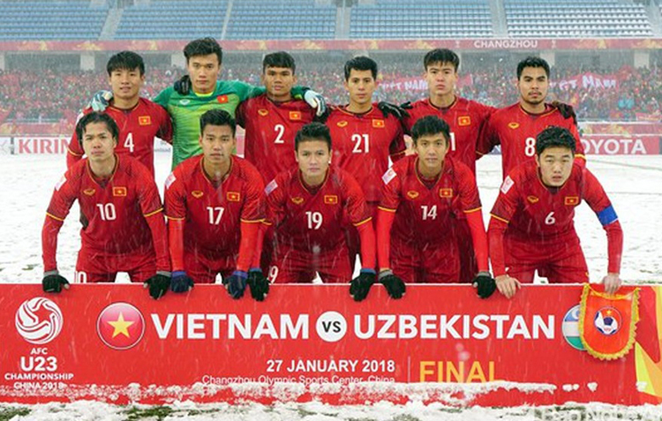
Vòng chung kết U23 châu Á 2018, U23 Việt Nam đã giành được Huy chương Bạc, mang lại niềm tự hào cho bóng đá Việt Nam.

Slide 17
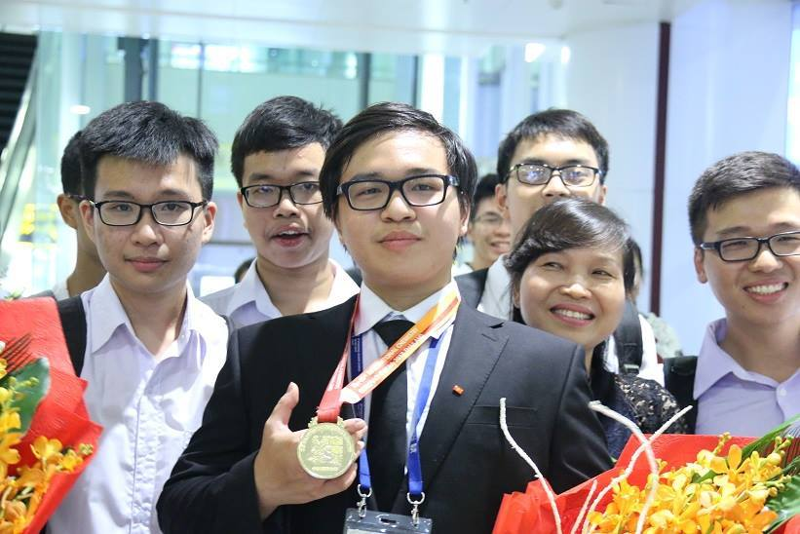
Với tấm huy chương Vàng Hóa học đạt được năm 2018, Phạm Đức Anh (áo đen) trở thành thí sinh 2 năm liền giành được huy chương Vàng Olimpic Hóa học quốc tế năm 2018, 2019.

Slide 18
Câu 3:
Biểu hiện của người thanh niên sống có lí tưởng:
- Luôn suy nghĩ hành động không mệt mỏi để thực hiện lí tưởng của dân tộc, của nhân loại, vì sự tiến bộ của bản thân và xã hội.
- Luôn vươn tới sự hoàn thiện bản thân về mọi mặt, mong muốn cống hiến trí tuệ và sức lực cho sự nghiệp chung.
Bài học:
Cần phải có những việc làm đúng đắn, có ý nghĩa đối với gia đình, xã hội, dân tộc (học tập tốt, lao động tốt, tích cực tham gia các hoạt động tập thể và hoạt động xã hội).

Slide 19
1. Trong cuộc cách mạng giải phóng dân tộc:
- Thanh niên sẵn sàng hy sinh vì đất nước.
- Lí tưởng sống của thanh niên là “giải phóng dân tộc”.
2. Trong sự nghiệp đổi mới đất nước:
- Thanh niên đã tích cực tham gia các hoạt động sáng tạo trên mọi lĩnh vực như giáo dục, kinh tế …v..v
- Lí tưởng sống của thanh niên là phấn đấu thực hiện mục tiêu xây dựng nước Việt Nam độc lập, dân giàu, nước mạnh, xã hội công bằng, dân chủ, văn minh.
 Lí tưởng sống của thanh niên qua 2 giai đoạn trên là tinh thần yêu nước, xả thân vì độc lập dân tộc, xây dựng đất nước giàu mạnh, công bằng, dân chủ, văn minh.
3. Bài học: Cần phải có những việc làm đúng đắn, có ý nghĩa đối với gia đình, xã hội, dân tộc (học tập tốt, lao động tốt, tích cực tham gia các hoạt động tập thể và hoạt động xã hội).

Slide 20
Bài 10: LÝ TƯỞNG SỐNG CỦA THANH NIÊN
II.NỘI DUNG BÀI HỌC
1. Thế nào là lý tưởng sống?
- Lý tưởng sống là mục đích cuộc sống mà con người mong muốn đạt tới, có tác dụng định hướng cho các suy nghĩ, hành động, lối sống và cách ứng xử của con người.

Slide 21
Theo em những biểu hiện sống có lý tưởng và sống thiếu lý tưởng của thanh niên trong giai đoạn hiện nay là gì?
Sống có lý tưởng | Sống thiếu lý tưởng
- Là sống có mục đích rõ ràng.
Vượt khó trong học tập.
Năng động sáng tạo trong công việc.
Phấn đấu làm giàu chính đáng cho mình, gia đình, xã hội.
Đấu tranh các hiện tương tiêu cực trong xã hội…
- Là sống ỷ lại thực dụng
Không có ước mơ hoài bão.
Sống vì tiền tài danh vọng.
Ăn chơi nghiện ngập.
Thờ ơ với mọi người, lười biếng…

Slide 22
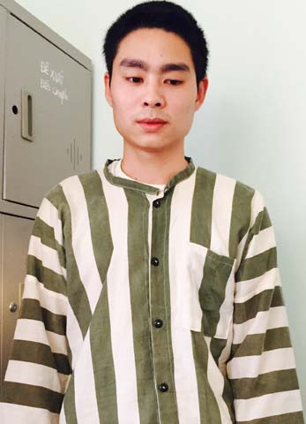
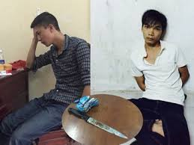
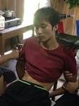
Sát thủ Lê Văn Luyện thảm sát ba người trong 1 gia đình.
Nguyễn Hải Dương và Vũ Văn Tiến hai đối tượng chính gây ra vụ thảm sát 6 mạng người ở Bình Phước
Đặng Văn Hùng đối tượng thảm sát 4 người ở Yên Bái

Slide 23
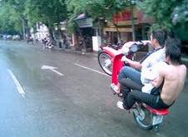
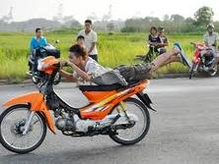
Đua đòi - coi thường tính mạng - vi phạm pháp luật

Slide 24
Bài 10: LÝ TƯỞNG SỐNG CỦA THANH NIÊN
II.NỘI DUNG BÀI HỌC
2. Vì sao thanh niên cần sống có lý tưởng?
- Thanh niên cần sống có lí tưởng vì:
+ Thanh niên là những chủ nhân trẻ tuổi của đất nước, là lực lượng chủ chốt trong sự nghiêp xây dựng và bảo vệ Tổ quốc.
+ Lứa tuổi thanh niên là lứa tuổi của những ước mơ cao đẹp.
+ Người có lí tưởng sống cao đẹp sẽ được mọi người kính trọng.

Slide 25
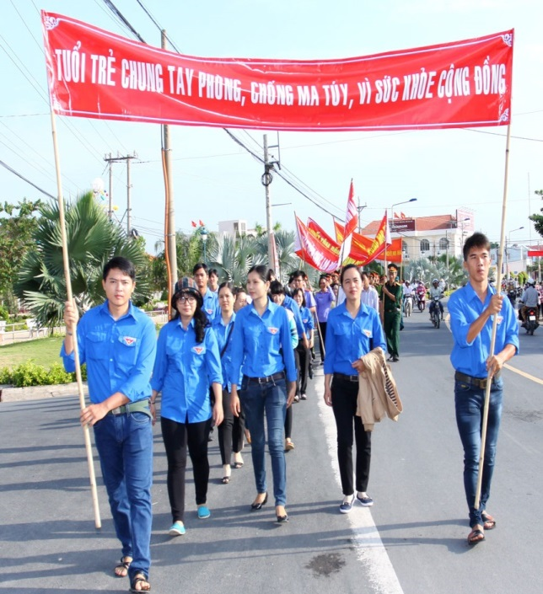
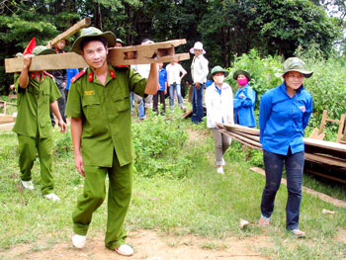
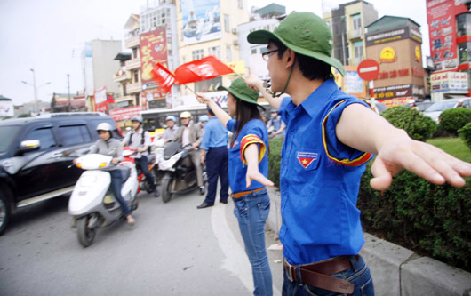
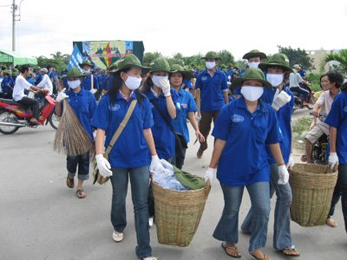
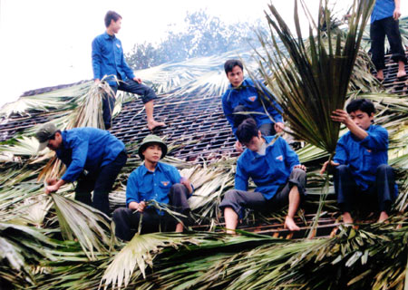
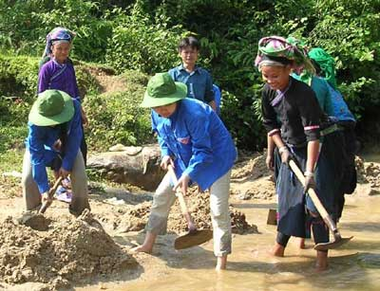
HOẠT ĐỘNG XÃ HỘI CỦA THANH NÊN TÌNH NGUYỆN

Slide 26

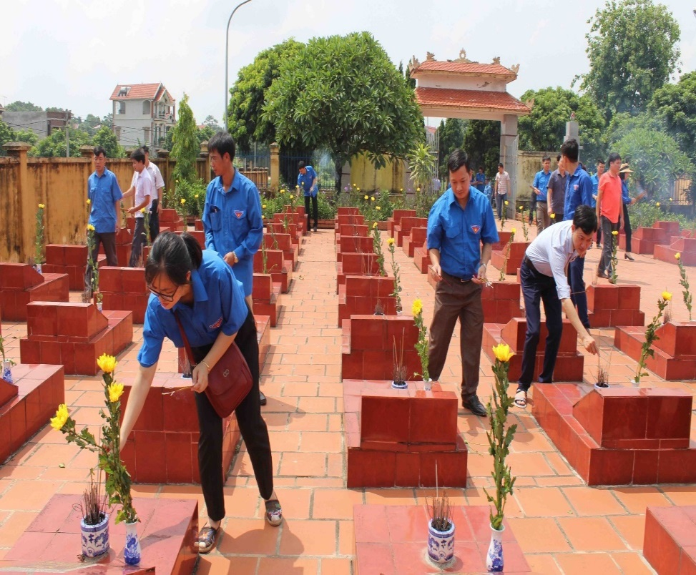
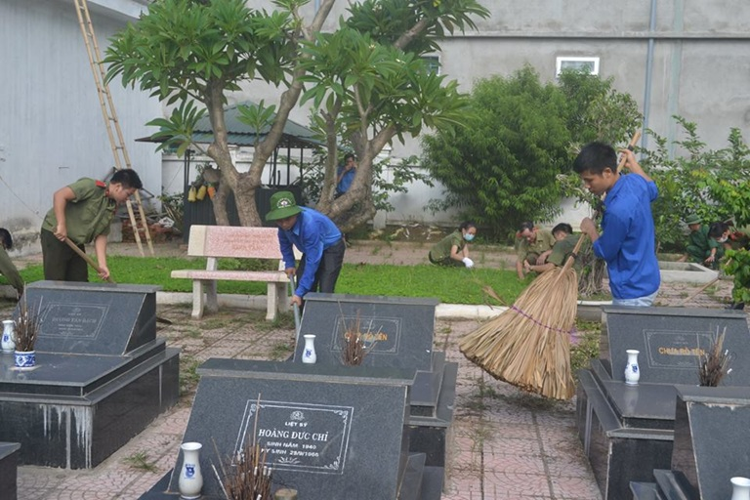
Tích cực tham gia các hoạt động chính trị, xã hội như phong trào đền ơn, đáp nghĩa.
Đoàn viên thanh niên thắp hương trên mộ anh hùng liệt sĩ
Đoàn viên thanh niên tham gia vệ sinh, chỉnh trang nghĩa trang liệt sĩ.

Slide 27
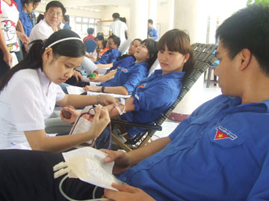
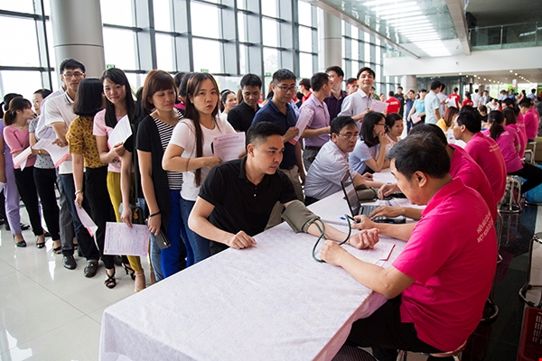
Thanh niên hiến máu nhân đạo

Slide 28
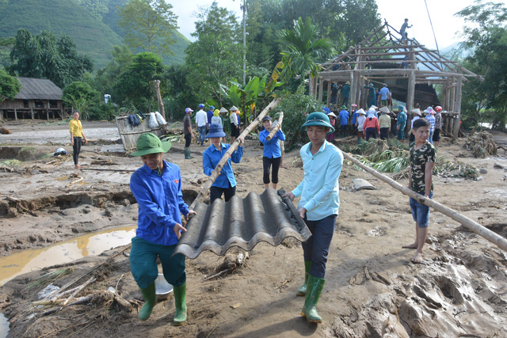
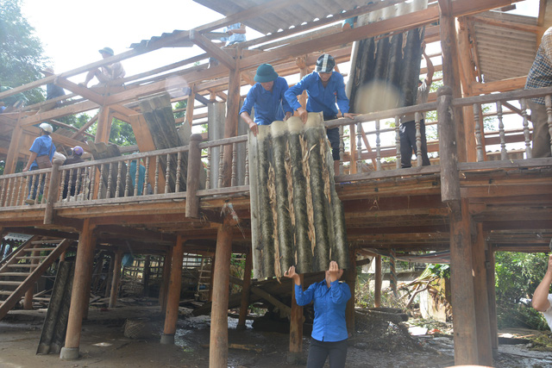
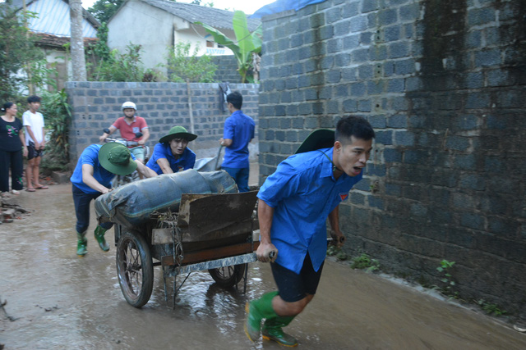
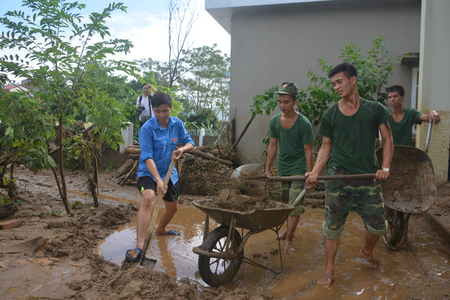
Thanh niên tình nguyện giúp dân sau bão, lũ lụt

Slide 29
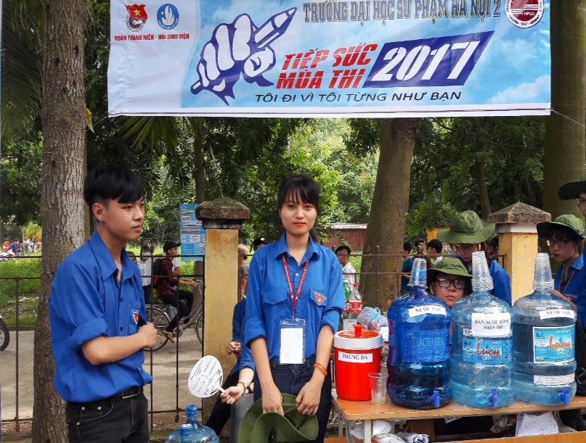
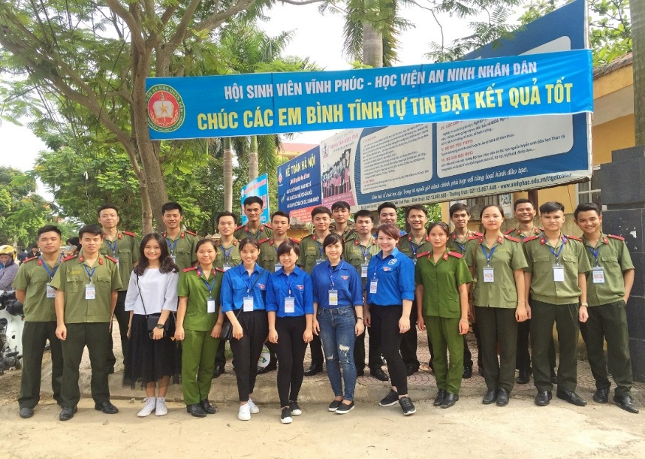
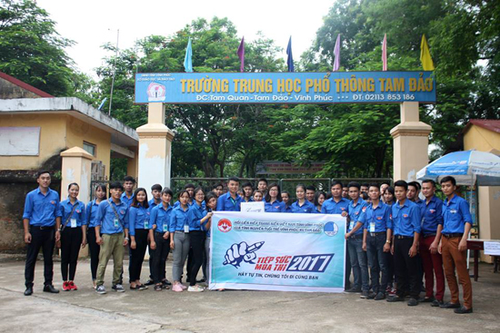
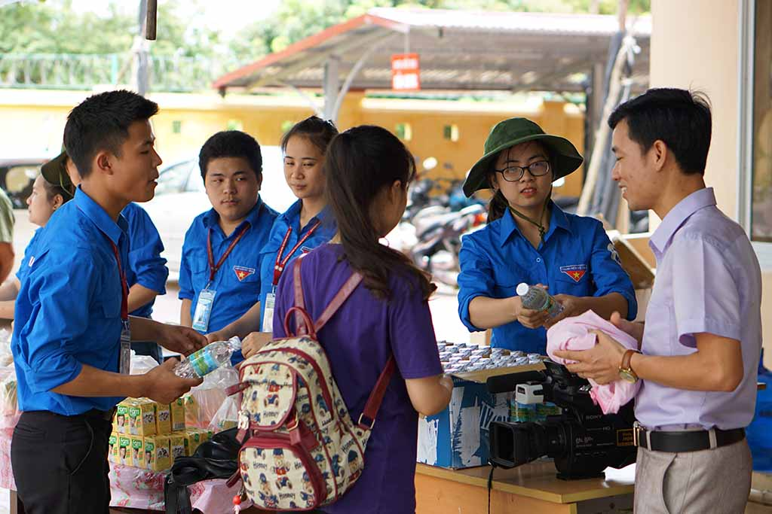

Slide 30
Bài 10: LÝ TƯỞNG SỐNG CỦA THANH NIÊN
II.NỘI DUNG BÀI HỌC
3. Lý tưởng sống của thanh niên Việt Nam hiện nay
- Là phấn đấu thực hiện mục tiêu xây dựng nước Việt Nam độc lập, dân giàu, nước mạnh, xã hội công bằng, dân chủ, văn minh. Trước mắt là thực hiện thắng lợi nhiệm vụ Công nghiệp hóa - Hiện đại hóa theo định hướng xã hội chủ nghĩa.

Slide 31
Bài 10: LÝ TƯỞNG SỐNG CỦA THANH NIÊN
II.NỘI DUNG BÀI HỌC
4. Trách nhiệm của học sinh
- Thanh niên học sinh phải ra sức học tập, rèn luyện để có tri thức, phẩm chất, năng lực để thực hiện lý tưởng.
- Mỗi cá nhân cần học tập tốt, rèn luyện đạo đức, lối sống, tham gia các hoạt động của xã hội.

Slide 32
Bài tập 1:
Trong những việc làm dưới đây ,việc làm nào biểu hiện lí tưởng sống cao đẹp ,đúng đắn của thanh niên?
a/ Vượt khó trong học tập để tiến bộ không ngừng
b/ Bị cám dỗ bởi những nhu cầu tầm thường.
c/ Vận dụng những điều đã học vào thực tiễn
d/ Luôn sáng tạo trong lao động và trong hoạt động xã hội
đ/ Luôn khắc phục khó khăn vươn lên trong cuộc sống
e/ Thắng không kiêu bại không nản
g/ Không có kế hoạch phấn đấu.

Slide 33

Tuần 26 - Tiết 26
Baøi 18 : QUYEÀN KHIEÁU NAÏI, TOÁ CAÙO
CUÛA COÂNG DAÂN
Hướng dẫn về nhà
Học thuộc đề cương.
Làm các bài tập SGK bài 8,9.
Xem trước nội dung ngoại khóa các vấn đề liên quan đến địa phương.

